Slide 1
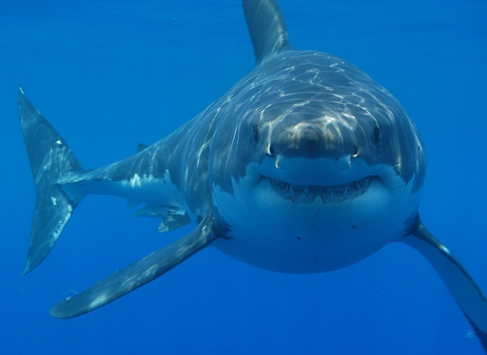
Weißer Hai

Slide 2
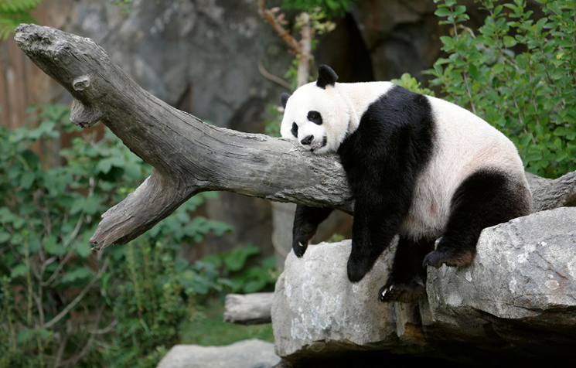
Pandabär

Slide 3
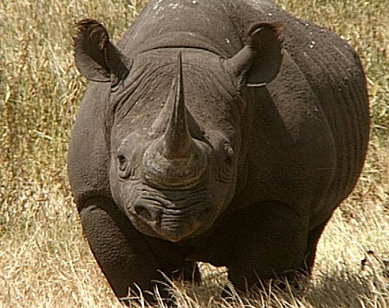
Spitzmaulnashorn

Slide 4
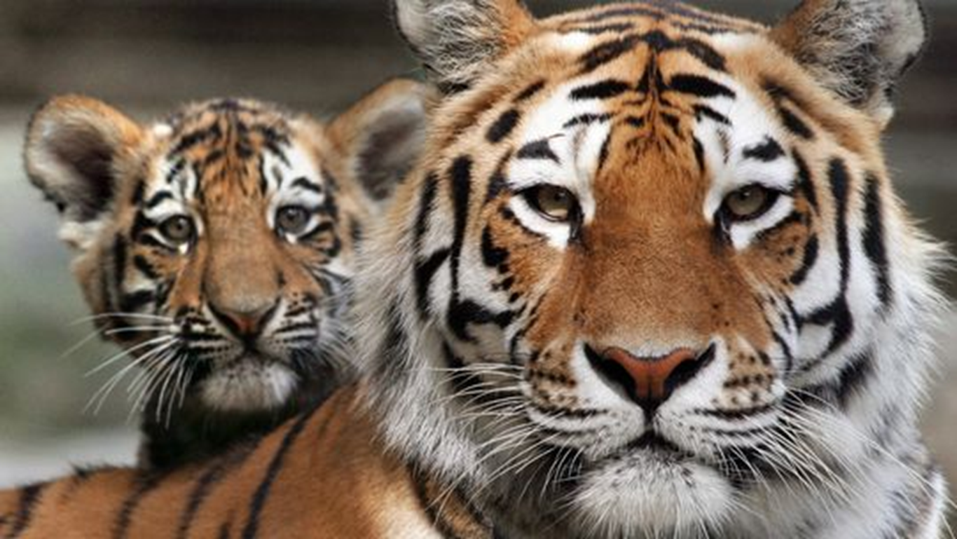
Sibirischer Tiger

Slide 5
Wisst ihr was diese Tiere alle gemeinsam haben?

Slide 6
Sie gehören zu den bedrohten Tierarten!

Slide 7
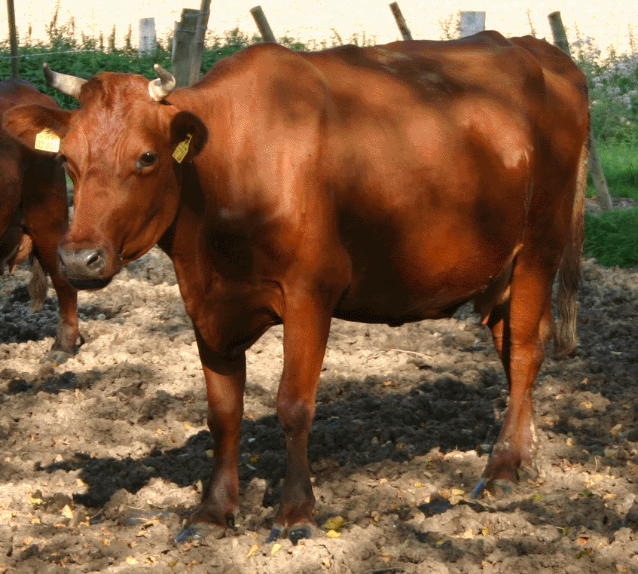
Angler Rind

Slide 8
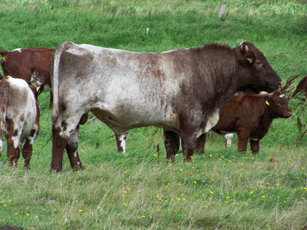
Deutsches Shorthorn

Slide 9
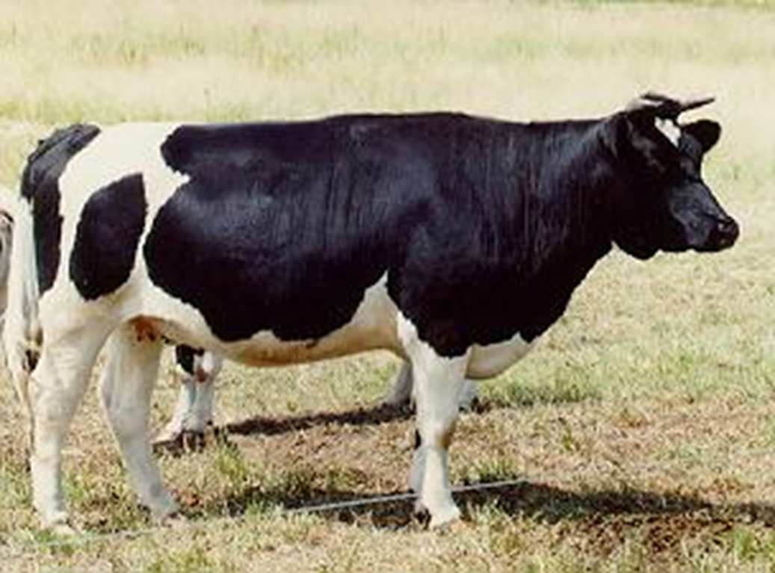
Deutsches Schwarzbuntes Niederungsrind

Slide 10
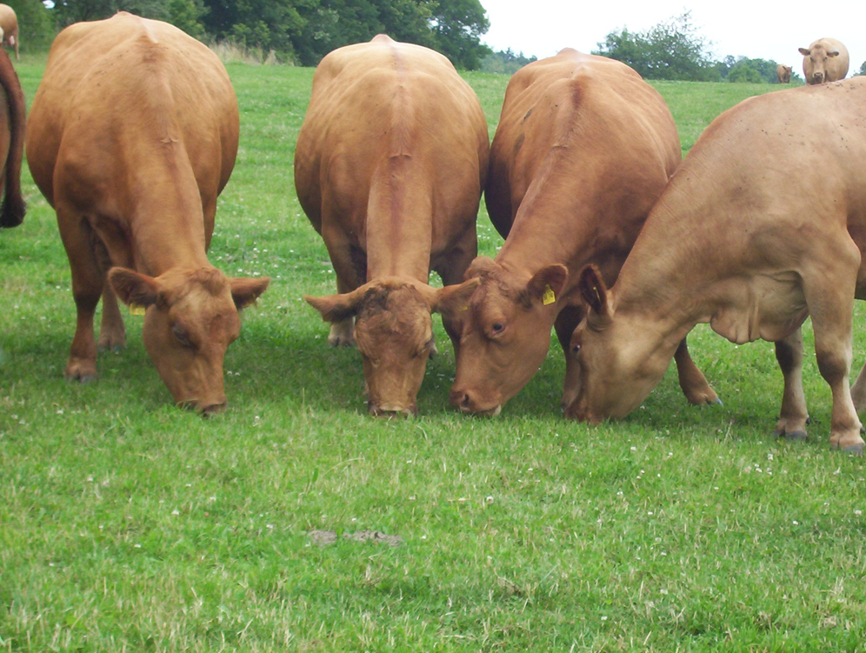
Gelbvieh (Frankenvieh)

Slide 11
Was haben diese Tiere gemeinsam?

Slide 12
Sie gehören zu den alten Rinderrassen!

Slide 13
Was ist bei der Erhaltung dieser Tiere anders?

